Slide 1
Handledning
om hur man gör underlag för SPF gruppmail

Slide 2
Några grundregler om SPF Borlänge gruppmail
Gruppmail går ut för att uppmärksamma medlemmarna om innehåll på hemsidan, oftast inbjudningar.
Oftast kommer ett underlag som skall läggas ut under Aktiviteter, men inget särskilt för gruppmail. Det får man själv skapa utifrån texten i underlaget.
Gör texten till gruppmailet med så lite detaljer som möjligt. Helst inget om avgångstider, kostnader och liknande. Detta ifall det blir ändringar, för då behöver man bara ändra på ett ställe (hemsidan).
Lägg inte in foton i mailet. Foton hanteras så olika i mailklienterna. Vissa infogar fotot i mailet, men andra visar det som en bilaga. Foton med en viss plats i mailtexten funkar alltså inte.
Efter en övergripande text som kort beskriver arrangemanget så lägger vi en länk till hemsidan, normalt där arrangemanget beskrivs under Aktiviteter.
Se till att det alltid finns en hälsning på slutet av mailet, t.ex. Hälsningar Resekommitten

Slide 3
Din roll är bara att skapa underlaget
Du skapar alltså ett underlag till mail utifrån grundreglerna på föregående sida.
Kolla särskilt noga att länken till aktiviteten på hemsidan fungerar.
Sen sänder du det underlaget som ett mail till den som är utskickare av gruppmail, för närvarande Elisabeth M.

Slide 4
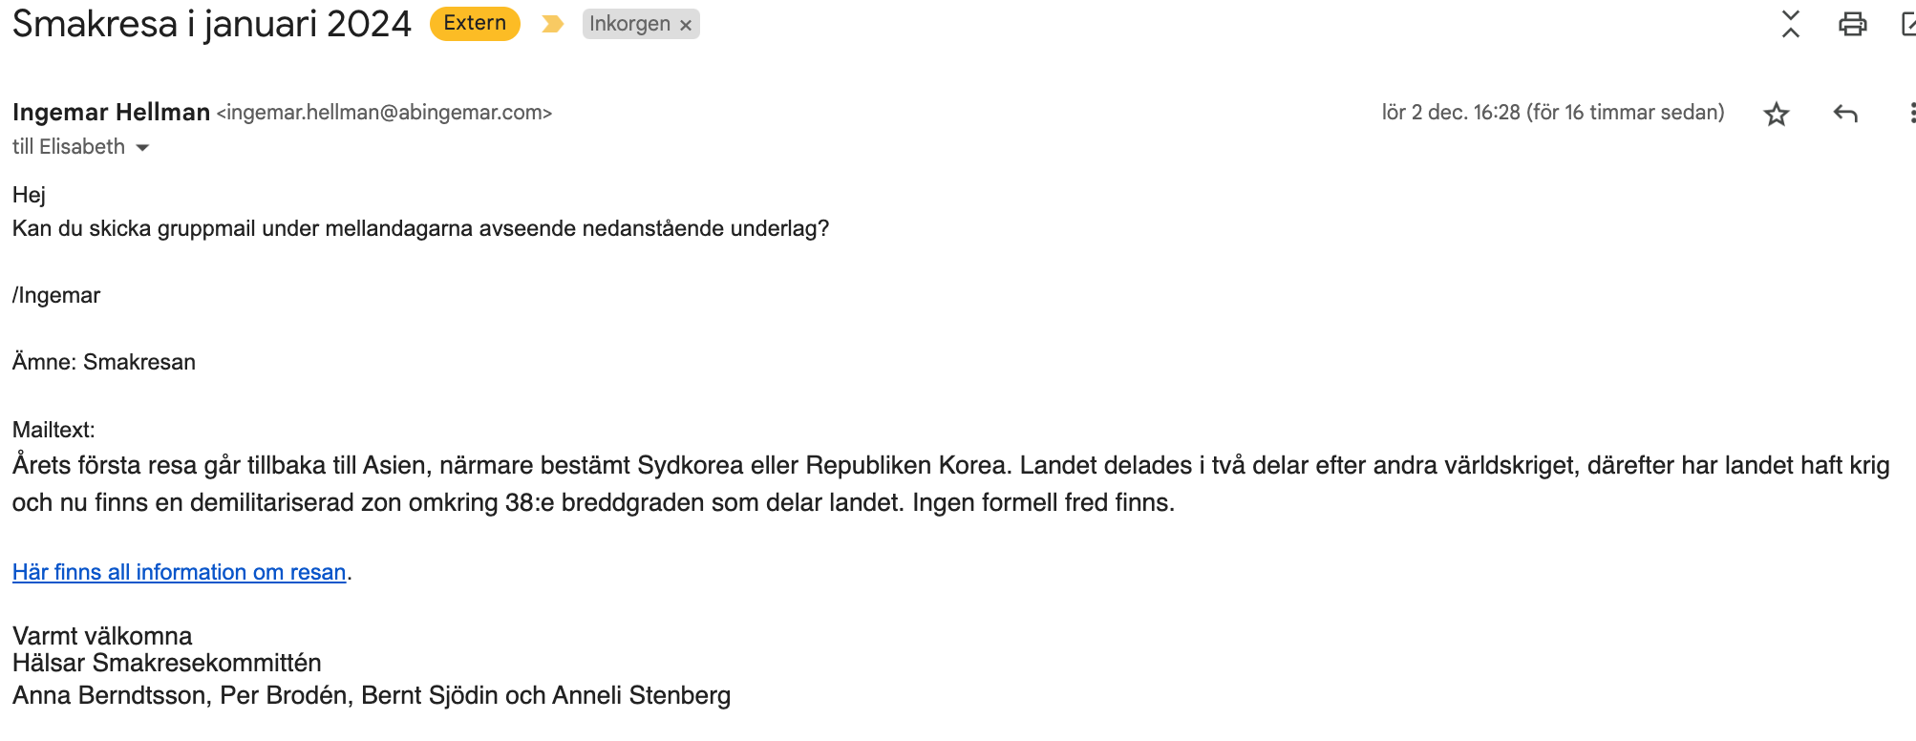
Så här kan mailet till mailutskickaren se ut

